Slide 1
Навчаюсь на 1-му курсі ХНУ в приміщеннях Культурного центру GOROD
Що далі?

Slide 2
1-й курс ХНУ Каразіна успішно закінчено, про це наприкінці червня отримана академічна довідка
Можливості вибору:
Повернення до України, вступ до ЗСУ
Вступ до німецького учбового закладу влітку 2023
Продовження навчання в Каразінському університеті паралельно з подальшим вивченням німецької мови

Slide 3
Освітня система у Німеччині

Slide 4
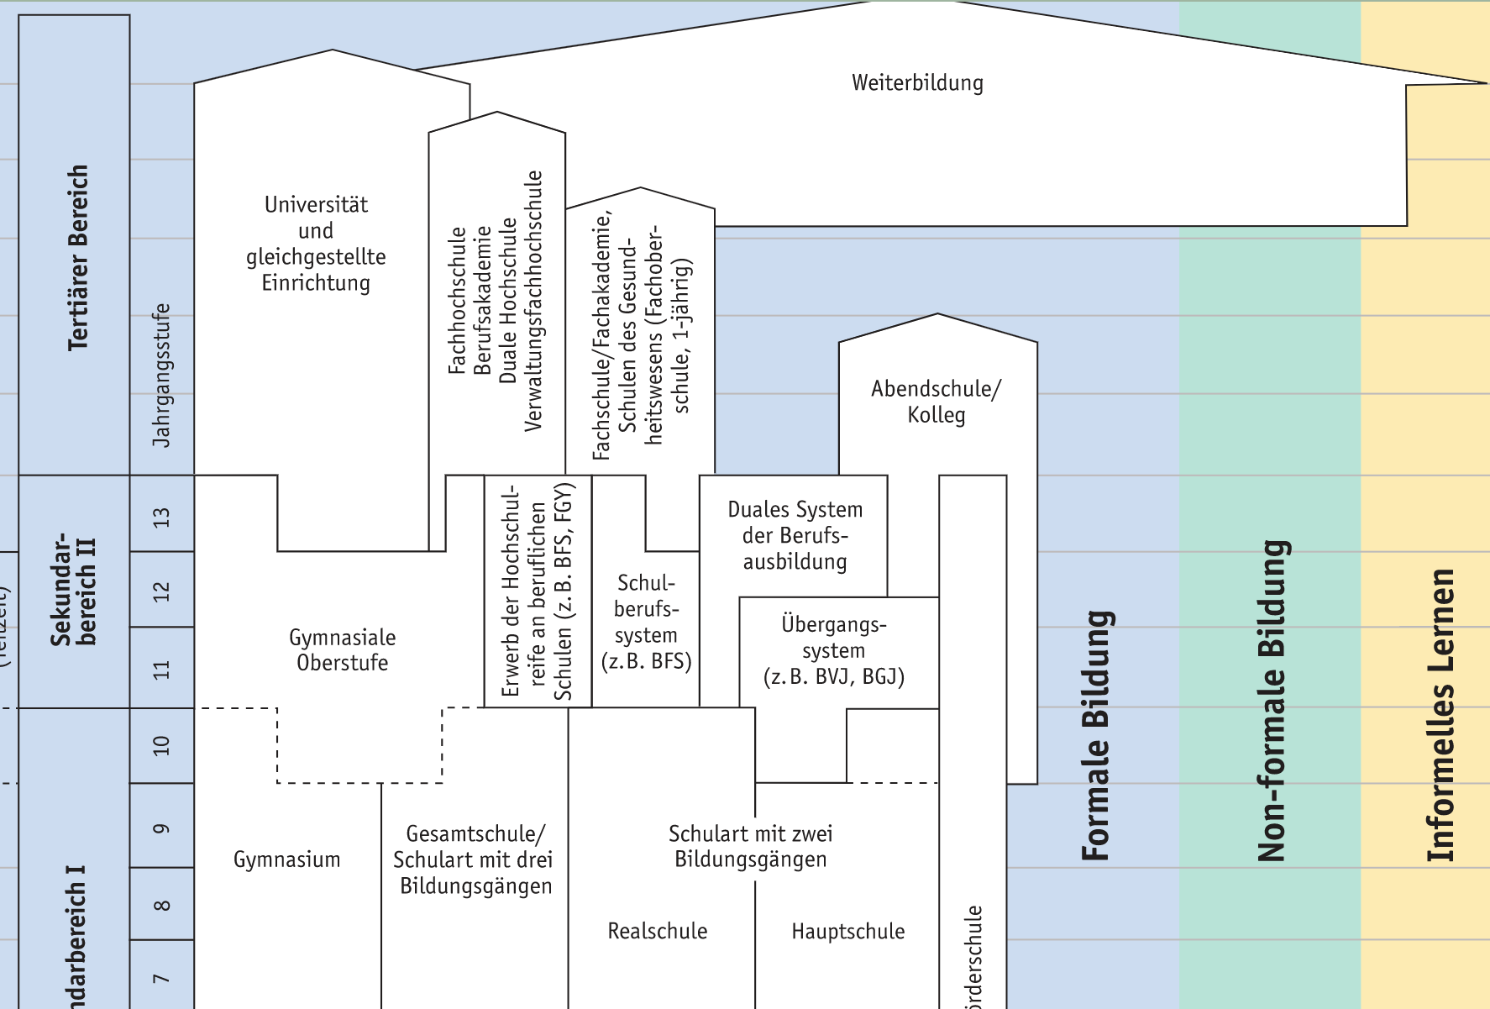
Освітня система у Німеччині

Slide 5
www.km.bayern.de/ukraine/informationen-zum-schuljahr-2022-23-ukrainisch.html

Slide 6
Освіта для українців в Баварії https://www.km.bayern.de/ukraine/informationen-zum-schuljahr-2022-23-ukrainisch.html

Slide 7
2. Вступ до німецького учбового закладу
Вибір:
Середнє профессійне навчання / Ausbildung, Berufsschule Треба шукати та надсилати докумени вже зараз. Мовний рівень : В1 чи В2 на час початку навчання (вересень 2023)
Академія мистецтв / Kunstakademie Вступ у травні та на початку червня, порфоліо та іспити. Мовний рівень : В2 на час початку навчання (вересень 2023)
Вищі школи / LMU, TUV, Hochschule Докумени приймають до 15 липня Мовний рівень : В2- на час подачи документів (1-15 липня 2023), довідка-підтверження навчання на курсах С1 на час початку навчання (жовтень 2023) успішне проходження іспитів TestDaF або DSH

Slide 8
TUM

Slide 9
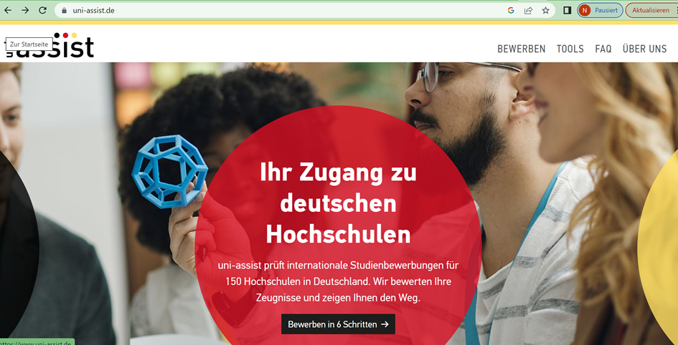
TUM Подання документів до 15 липня через uni-assist.de

Slide 10
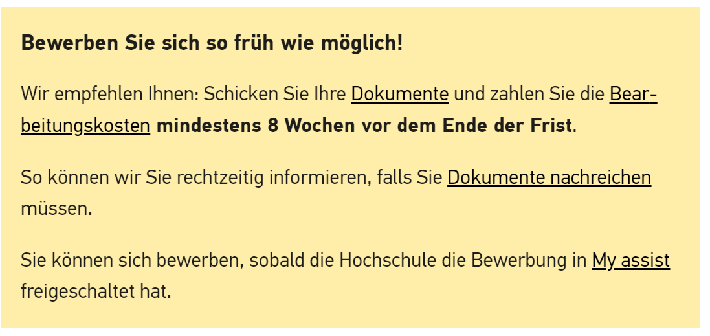
TUM / Uni-Assist

Slide 11
TUM
Факультет інформатики Є обмеження прийому студентів: звертають увагу на попередні оцінки за фахом. Можуть запросити на вступні іспити. Приймають майже 1000 нових студентів. Заяви отримують від 10000 абітуріентів
Факультет математики
Обмежень щодо прийому не має

Slide 12
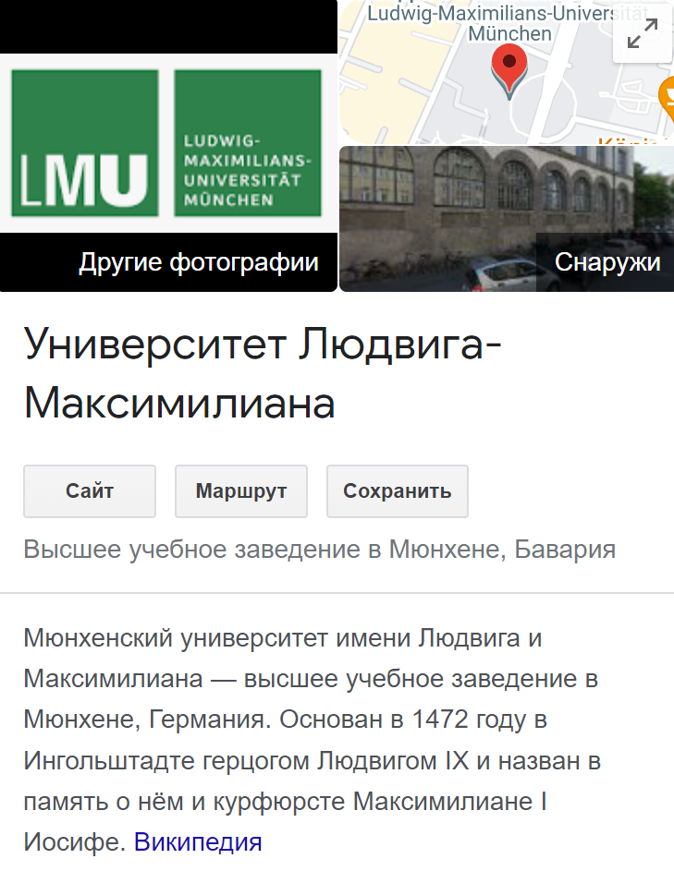
LMU

Slide 13
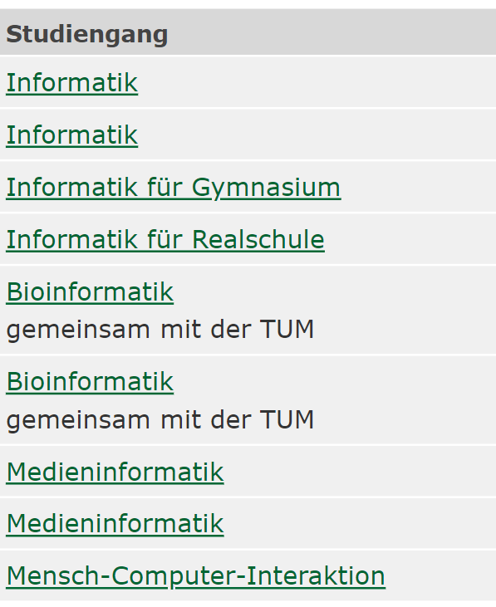
LMU
Працює без Uni-Assist
24 березня обговорює умови щодо прийому українців в 2023 році.
Різноманітні напрямки навчання та різні умови прийому на факультетах

Slide 14
3. Продовження навчання в Каразінському універсітеті паралельно з подальшим вивченням німецької мови
Навчання на 2-му курсі ХНУ у GORODi
Курси німецької від Garantiefond Hochschule – 7 місяців, з 1 липня 2023 Вступ за наявності В1, тест на 20 хвилин Фінансова підтримка
Курси англіїської від – 5 місяців, з 1 лютого 2024

Slide 15
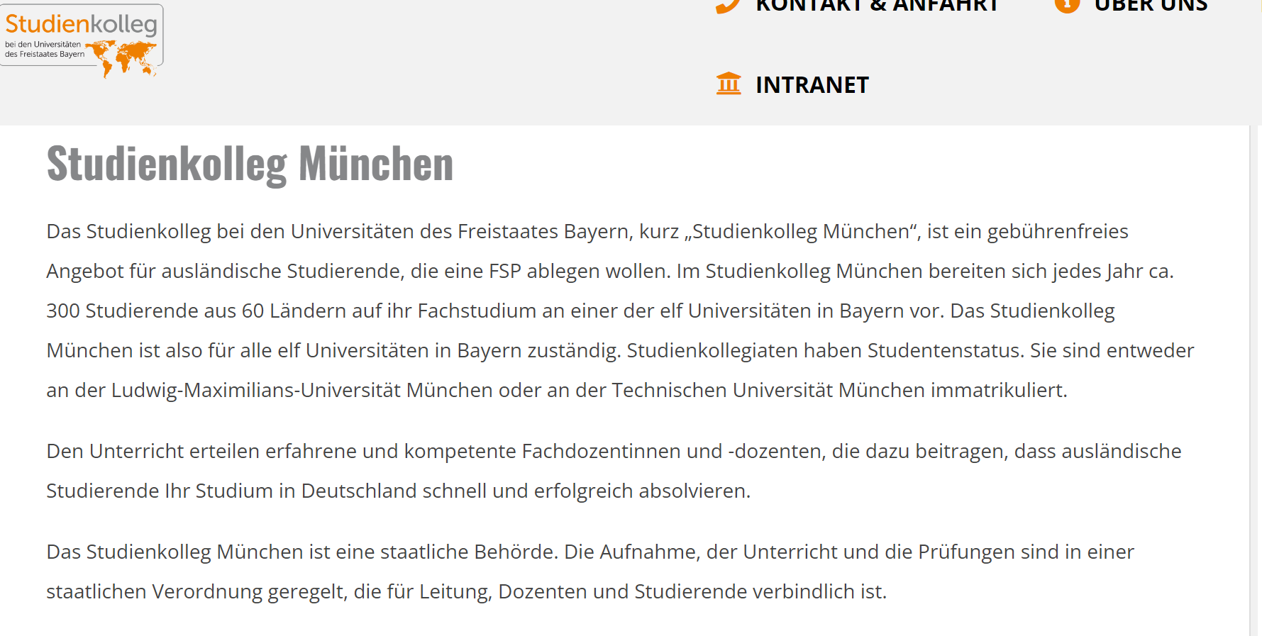
Studienkolleg München
Vorbereitungkurs=підготовчий курс при наявності рівня В2 для українців
Дуже впевнений B2 для звичайного вступу
Приймають 300 студентів з 60 країн на рік

